Slide 1


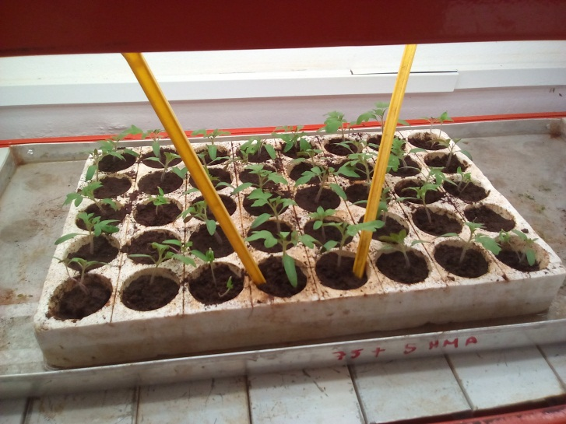
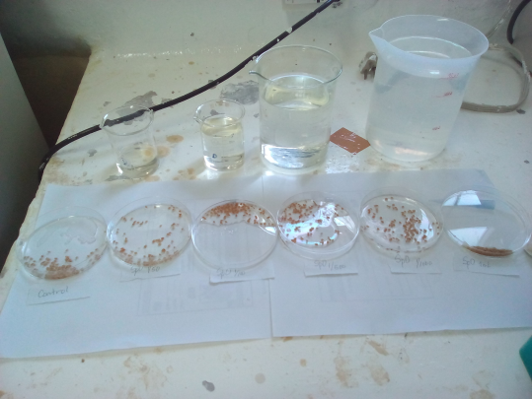
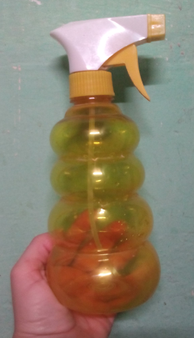
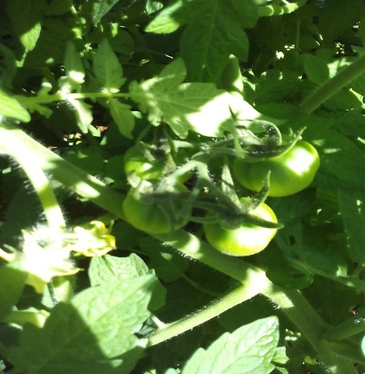
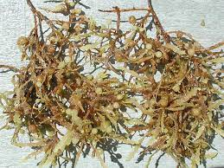
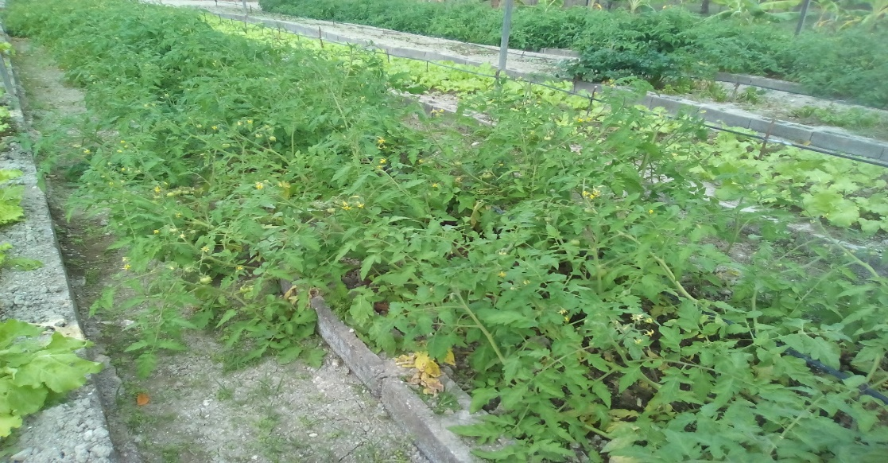
Efecto de la aplicación de extracto de Sargassum sp en el crecimiento de posturas de tomate (Solanum lycopersicum L.) y su rendimiento.
Yanebis Pérez- Madruga¹, Alejandro Falcón Rodríguez¹, Yanelis Reyes Guerrero¹
¹Departamento de Fisiología y Bioquímica Vegetal. Instituto Nacional de Ciencias Agrícolas. Gaveta Postal No. 1, San José de las Lajas, Mayabeque, Cuba. C. P. 32700. Email: yanebis@inca.edu.cu
INTRODUCCIÓN
Con el propósito de conservar el agroecosistema y teniendo en cuenta la creciente demanda de alimentos, así como los altos costos de los paquetes tecnológicos, surge la necesidad de buscar nuevas tecnologías para incrementar la producción y ofrecer productos libres de residuos tóxicos a los consumidores. En l actualidad se utilizan productos bioestimulantes para reducir al mínimo el empleo de productos químicos que ocasionan toxicidad a la salud humana y al agroecosistema. Estos bioestimulantes, son productos que contienen principios activos, los cuales actúan sobre la fisiología de las plantas, incrementando el crecimiento y desarrollo vegetal, así como el rendimiento y calidad de las cosechas
Entre estos nuevos productos que se han evaluado se encuentran las algas marinas y productos derivados que han sido utilizados como biofertilizantes en todo el mundo para aumentar el crecimiento y el rendimiento de las plantas. Existen aproximadamente 9,000 especies de macroalgas clasificadas en tres grupos principales en función de su pigmentación, Phaeophyta, Rhodophyta y Chlorophyta o las algas pardas, rojas y verdes, respectivamente. Las algas pardas son el tipo más comúnmente utilizado en la agricultura y entre ellos Sargassum spp que se utilizan como biofertilizantes.
Uno de los cultivos que necesita aumentar sus rendimientos en Cuba es el tomate (Solanum lycopersicum). Dicho cultivo representa el 50 % del área total dedicada a las hortalizas y la producción oscila alrededor de los 750 000 t; sin embargo, los rendimientos registrados en varias áreas productivas del país son bajos, debido entre algunas causas a las desfavorables condiciones edafoclimáticas que prevalecen, la falta de insumos, la escasez de alternativas para garantizar las exigencias del cultivo y el ataque de plagas y patógenos. Por estas razones el objetivo de este trabajo fue probar el efecto biestimulante que tiene el extracto de Sargassum sp en posturas de tomate
MATERIALES Y MÉTODOS
Dos experimentos en casa de posturas con dos repeticiones
Variables morfo-agronómicas en 20 posturas
Tratamientos para ambos métodos
Dos métodos
Número de hojas
Diámetro del tallo (cm)
Altura de la postura (cm)
ongitud radical (cm)
Biomasa seca aérea y de las raíces (g)
Contenido de clorofilas totales (unidades SPAD, medidor portátil MINOLTA)
Granja “La Rosita” 23°07'44.1"LN 82°10'49.5"LW
Cepellón 60 alveolos, con 50% porciento suelo ferralítico rojo y 50% abono orgánico (estiércol vacuno+gallinaza)
Control
S 1/100
S 1,5/100
S 3/100
S 1/500
S 1/1000
Imbibición de semillas por 1h
Aspersión foliar 15 días después de la siembra
Variedad: Amalia
Extracto de Sargassum sp obtenido por hidrólisis
Análisis estadístico
Tabla 1. Algunas características químicas del suelo Ferralítico Rojo y abonos orgánicos que se emplearon en los experimentos
Se realizó un análisis de varianza de clasificación doble efectuándose la prueba de rango múltiple de Duncan para determinar diferencias significativas entre las medias mediante el programa estadístico InfoStat
Se sembraron 40 posturas por tratamiento en canteros y se evaluó el rendimiento (t.ha⁻¹) solo por imbibición de semillas
Sustrato | pH | MO (%) | Ca²⁺ | Mg²⁺ | P₂O₅ (mg kg⁻¹)
 |  |  | (cmol_{c} .kg⁻¹)
Suelo | 7,3 | 3,25 | 12 | 4,2 | 285,0
Estiércol vacuno | 7,2 | 12,2 | 19 | 4,0 | 472,0
Gallinaza | 6,7 | 14,0 | 23 | 22,5 | 252,0
RESULTADOS
Tabla 2. Variables morfo-agronómicas de posturas de tomate por imbibición de semillas con Sargassum sp del primer experimento
Tabla 3. Variables morfo-agronómicas de posturas de tomate por imbibición de semillas con Sargassum sp del segundo experimento
Tto | Altura (cm) | Diámetro (mm) | Long. raíz (cm) | No. Hojas | Spad | MS aérea (g) | MS raíz (g)
Control | 28,02b | 3,35a | 7,14a | 5,15b | 26,33a | 0,5a | 0,04ab
S 1/100 | 30,61b | 3,45a | 8,34a | 5,1b | 25,68a | 0,22a | 0,04a
S 1,5/100 | 24,12a | 3,35a | 10,93b | 4,65a | 26,27a | 0,19a | 0,05ab
S 3/100 | 23,09a | 3,55ab | 7,5a | 4,95ab | 26,24a | 0,2a | 0,04ab
S 1/500 | 29,04b | 3,4a | 8,07a | 4,85ab | 25,9a | 0,22a | 0,04ab
S 1/1000 | 29,74b | 3,74b | 9,34ab | 5,2b | 26,68a | 0,29b | 0,05b
Tto | Altura (cm) | Diámetro (mm) | Long. raíz (cm) | No. Hojas | Spad | MS aérea (g) | MS raíz (g)
Control | 17,41a | 3,03a | 8,9a | 4,3a | 29,06b | 0,16ab | 0,03a
S 1/100 | 21,45b | 3,36c | 10,89bc | 4,5a | 28,78b | 0,15ab | 0,05b
S 1,5/100 | 24,1c | 3,62d | 9,84abc | 5,4c | 27,32a | 0,18ab | 0,07c
S 3/100 | 15,99a | 3,19b | 9,29ab | 4,25a | 29,07b | 0,14ab | 0,04ab
S 1/500 | 21,64b | 3,35c | 8,88a | 4,25a | 28,05a | 0,13a | 0,04ab
S 1/1000 | 20,96b | 3,54d | 11,24c | 4,9b | 28,82b | 0,19b | 0,07c
Medias con letras distintas en una misma columna indican diferencias significativas (p<=0,05). Se realizó análisis de varianza utilizando el test de Duncan
Medias con letras distintas en una misma columna indican diferencias significativas (p<=0,05). Se realizó análisis de varianza utilizando el test de Duncan
Tabla 4. Variables morfo-agronómicas de posturas de tomate por aspersión foliar con Sargassum sp a los 15 DDS del primer experimento
Tabla 5. Variables morfo-agronómicas de posturas de tomate por aspersión foliar con Sargassum sp a los 15 DDS del segundo experimento
Tto | Altura (cm) | Diámetro (mm) | Long. raíz (cm) | No. Hojas | Spad | MS aérea (g) | MS raíz (g)
Control | 15,02a | 2,74b | 9,73ab | 3,55ab | 26,4a | 0,15ab | 0,04ab
S 1/100 | 17,61a | 2,69b | 9,18ab | 3,7ab | 27,65a | 0,19b | 0,06c
S 1,5/100 | 14,88a | 2,82b | 9,14ab | 4,0b | 27,67a | 0,14ab | 0,04a
S 3/100 | 14,48a | 2,78b | 10,39ab | 3,95b | 27,27a | 0,14ab | 0,05ab
S 1/500 | 13,32a | 2,68b | 9,01a | 3,6ab | 27,31a | 0,13a | 0,04ab
S 1/1000 | 12,59a | 2,44a | 10,65b | 3,4a | 26,21a | 0,1a | 0,05b
Tto | Altura (cm) | Diámetro (mm) | Long. raíz (cm) | No. Hojas | Spad | MS aérea (g) | MS raíz (g)
Control | 8,22b | 2,7b | 6,48a | 3,6b | 33,36a | 0,08b | 0,04a
S 1/100 | 7,46a | 2,68ab | 8,3d | 3,4ab | 34,09a | 0,08b | 0,04a
S 1,5/100 | 8,55b | 2,87c | 7,86cd | 3,7b | 35,41a | 0,09b | 0,04a
S 3/100 | 7,33a | 2,57a | 7,98cd | 3,15a | 35,92a | 0,07a | 0,03a
S 1/500 | 7,64a | 2,74b | 6,69ab | 3,6b | 34,4a | 0,08b | 0,07a
S 1/1000 | 8,66b | 2,77bc | 7,42bc | 3,5ab | 34,41a | 0,09b | 0,04a
Medias con letras distintas en una misma columna indican diferencias significativas (p<=0,05). Se realizó análisis de varianza utilizando el test de Duncan
Medias con letras distintas en una misma columna indican diferencias significativas (p<=0,05). Se realizó análisis de varianza utilizando el test de Duncan
Tabla 6. Rendimiento de los dos experimentos por imbibición de semillas
CONCLUSIÓN
Tratamientos | Rend. 1er exp Imb.(t.ha⁻¹) | Rend. 2do exp Imb.(t.ha⁻¹)
Control | 15,55 | 5,34
S 1/100 | 15,48 | 14,65
S 1,5/100 | 13,77 | 10,87
S 3/100 | 10,55 | 9,17
S 1/500 | 13,08 | 9,84
S 1/1000 | 11,35 | 6,36
Se recomienda utilizar el método de imbibición de semillas con el extracto de Sargassum a una disolución de 1/100 en posturas de tomate var Amalia para obtener elevados rendimientos

